Slide 1
Les Semaines de la Révolution
Parole donnée N° 184 – Mercredi 19 mars 2014

Slide 2
Première partie : discussion par tables

Slide 3
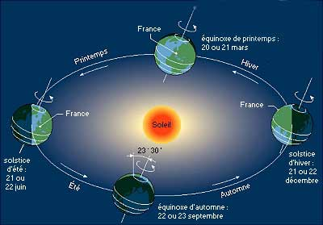
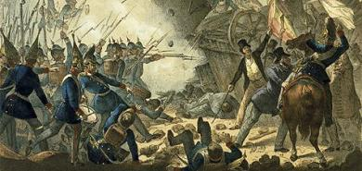
Aide à la discussion : définitions et synonymes
Révolution 1. Cycle, retour - imprimer un mouvement circulaire à, faire revenir (quelque chose) à un point de son cycle ».
Révolution 2. Mouvement politique amenant, ou tentant d'amener un changement brusque et en profondeur dans la structure politique et sociale d'un État.
cycle, marche, rotation, spirale, tour
bouleversement, conversion, nouveauté
agitation, mutation, soubresaut, soulèvement
émeute, insurrection, rébellion, révolte, violence

Slide 4
Problématiques de Parole Donnée N° 184
Deux citations
Définition
« La transformation personnelle a bel et bien des effets collectifs. Alors que nous avançons, le monde avance aussi, car le monde, c’est nous. La révolution qui sauvera le monde est en définitive une révolution personnelle. » Marianne Williamson
« il ne peut y avoir de révolution que là où il y a conscience. » (Jean Jaurès)
« La révolution de la conscience », c’est quand je m’aperçois que je fais fausse route, je trahis mes élans profonds, et me laisse dominer par des forces qui étouffent mon identité, ma vocation, mon potentiel. Alors je m’insurge contre moi-même. Cette révolution de la conscience ou « révolution personnelle » peut avoir des répercussions collectives.
Alors qu’on se révolte souvent contre les autres et pour défendre son intérêt personnel, nous allons étudier l’inverse : se révolter contre son ego et pour servir les autres.

Slide 5
Table 1 : je me révolte contre moi
Qu’est-ce qui suscite la plus vive révolte de votre conscience ? (choisir trois réponses)
◻mes faiblesses ◻mes contradictions◻ mon double langage ◻ma double vie ◻mon hypocrisie ◻ma vulgarité ◻ma banalité (médiocrité, conformisme, superficialité) ◻ma mesquinerie ◻mon irresponsabilité ◻ma bassesse ◻ ma mauvaise foi ◻ mon ignorance ◻ mon insensibilité
D’où viennent ces trois tares ? Pourquoi vous empoisonnent-elles la vie ? Comment se traduit votre soulèvement intérieur et que faites-vous pour vous réhabiliter une fois que vous avez fait le procès de votre ego ?

Slide 6
TABLE 2 : je me révolte pour toi
Une de vos relations avec quelqu’un ou plusieurs personnes n’est pas bonne en ce moment. Vous direz :
si cette relation a toujours été ainsi ou l’est devenue.
en quoi elle n’est pas bonne : médiocre, inexistante, conflictuelle, ambiguë, déséquilibrée, malsaine etc …). Pourquoi en souffrez-vous ?
Si vous deviez cesser de vous résigner et vous révolter sainement contre cette situation bloquée, qu’est-ce que cela vous apporterait et apporterait aux autres ? Qu’est-ce qui peut vous empêcher d’agir ? D’où pourrait venir le déclic intérieur ?

Slide 7
TABLE 3 – Résolutions : vision 2020
Un concept de Arnold Toynbee
Force et rôle des minorités créatives pour éveiller les consciences
Les civilisations se développent par la réponse d’individus créatifs à des défis.
La civilisation avance en répondant aux difficultés par des solutions créatives qui sont plus intérieures et spirituelles qu’extérieures et matérielles.
La société se désagrège quand les individus créatifs n’arrivent plus à diriger en exerçant leur puissance créatrice ; du coup, la majorité cesse de jouer le jeu, et la société commence à se désagréger.
Dom Helder Camara dans son livre « le désert est fertile », évoqua le rôle des minorités abrahamiques
Le rôle des minorités créatives pour susciter une révolution de la conscience dans la collectivité. Quelles minorités créatives peuvent entraîner la France d’ici 2020 ?
« pour cuire un kilo de riz, il ne faut pas un kilo de sel ! »

Slide 8
Deuxième partie
Exposé de Laurent Ladouce

Slide 9
Plan de l’exposé
Le Soulèvement intérieur
La révolte de la conscience
Les étapes de la révolution de la conscience
Conscience libérée, purifiée, unifiée, pacifiée, exaltée
Révolution personnelle et révolution collective
La retraite quotidienne
Le rôle des minorités créatrices
Soif de justice et de justesse

Slide 10
Le Soulèvement, intérieur

Slide 11
Critique de la raison indignée
« l’adolescent est l'être qui blâme, qui s'indigne, qui méprise » (Alain)
« Nul ne ment autant qu'un homme indigné. » (Nietzsche)

Slide 12
Difficulté du soulèvement intérieur
Moteur de création, de dépassement
Moteur de destruction et d’avilissement
La passion de la perfection vous fait détester même ce qui en approche. (Flaubert)
La haine est bonne; c'est un sentiment qui nous éloigne du mal, et de l’objet qui peut nous en faire mais s’il nous portait à détester les hommes, à leur faire du mal, alors il nous perdrait nous-mêmes en perdant les autres. (Restif de la Bretonne)

Slide 13
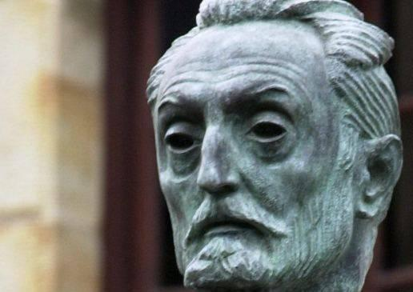
« L'homme, par le fait d'être homme, d'avoir conscience, est déjà, par rapport à l'âne ou au crabe, un animal malade. La conscience est une maladie. »
Miguel de Unamuno

Slide 14
Deux hommes révoltés : Sartre et Cioran
Dans la Nausée et ses premiers livres, Sartre exprime un dégoût de soi très profond et radical, qui ne laisse aucune place à l’espoir. Puis, il essaie de trouver un salut purement individuel, solitaire, dans le projet de devenir un homme totalement libre, seul maître de son destin (L’existentialisme est un humanisme). Finalement, Sartre glisse insensiblement vers le collectivisme, se montrant parfois un procureur plus stalinien de la démocratie que la moyenne des communistes français. Sartre sera, plus longtemps que les intellectuels français, un docile soldat de la révolution mondiale, un choix que le jeune Sartre aurait critiqué sans pitié
Cioran, né en Roumanie, a été tenté très fortement par la révolution fasciste et nazie dans son pays, qu’il a vu ensuite anéanti par la dictature communiste. Il évoluera vers une révolte intérieure et solitaire sans équivalent au vingtième siècle.

Slide 15
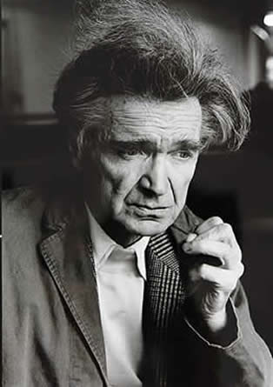
Emil Michel Cioran (1911 – 1995)
Une vie marquée par le sort des Etats fragiles (Roumanie) face aux
Révolutions totalitaires (nazisme, stalinisme). Au lieu de retourner son désespoir contre le dehors, Cioran exprime une haine de soi presque viscérale
Chez lui, le procès et l’exécution staliniens sont remplacés par le procès et l’exécution de soi.
Sur les cimes du désespoir, Précis de décomposition, l’inconvénient d’être né
« L'échec nous dévoile à nous-mêmes, il nous permet de nous voir comme Dieu nous voit. »
« Nous avons perdu en naissant autant que nous perdrons en mourant. Tout. »
« Avoir commis tous les
crimes, hormis celui d'être père. »
« L'homme est le
cancer de la terre. »

Slide 16
Conscience procureure ou avocate
Conscience procureure : « tu es damné »
Conscience avocate
pointe les turpitudes et indignités
Haine de soi, mauvaise conscience, démon intérieur.
Dieu procureur
Révéler le vrai cours originel, tout le bien qu’il est possible de faire
Dieu parent
Ana Chromy
Vie carcérale qui rachète et réhabilite

Slide 17
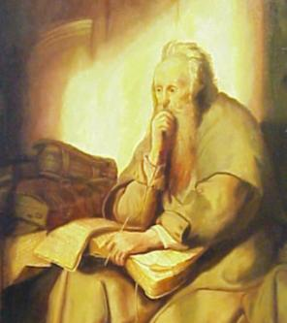
Il n’est pas de juste, pas même un seul
Il n‘est pas de juste, Pas même un seul ; nul n'est intelligent, Nul ne cherche Dieu ; Tous sont égarés, tous sont pervertis ; il n'en est aucun qui fasse le bien, Pas même un seul (Rm 3.
Vouloir le bien est à ma portée, mais non le pouvoir de l'accomplir. Car je ne fais pas le bien que je veux, et je fais le mal que je ne veux pas. Or, si je fais ce que je ne veux pas, ce n'est plus moi qui le fais, c'est le péché qui habite en moi. Car je prends plaisir à la loi de Dieu, selon l'homme intérieur; mais je vois dans mes membres une autre loi qui lutte contre la loi de ma raison, et qui me rend captif de la loi du péché qui est dans mes membres.
L’apôtre Paul

Slide 18
Depuis un passé qui n’a pas de commencement, tous les êtres sensibles et moi été nuisibles les uns aux autres
Depuis un passé qui n’a pas de commencement, tous les êtres sensibles et moi avons été parents et enfants, frères et sœurs les uns des autres. Livrés à la convoitise, la haine, l’ignorance, la dissimulation, la malhonnêteté, la duperie, et toutes les autres afflictions, nous avons donc été nuisibles les uns aux autres, pillant, violant et tuant et faisant tout le mal possible. Tous les êtres sensibles sont comme cela – à cause des passions et des afflictions, ils n’ont pas le sens du respect et de l’honneur entre eux, ils ne se mettent pas d’accord, ils ne s’inclinent pas les uns devant les autres, ils ne s’édifient pas entre eux, ils ne se soucient pas les uns des autres. En réfléchissant sur moi-même et sur les autres êtres sensibles, nous agissons sans honte dans le passé, le présent et le futur, alors que les Bouddhas du passé, du présent et du futur le voient et le savent tous. (Bouddhisme, Lotus de la Guirlande)

Slide 19
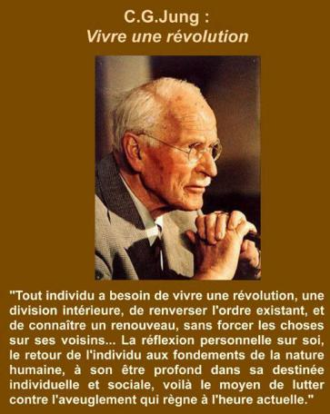
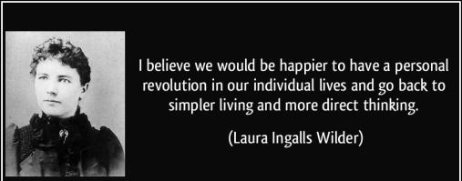
La Révolution Personnelle
Commencez la Révolution
Votre
visage
ici
En vous-mêmes
Nous serions à mon sens plus heureux
d’avoir une révolution personnelle dans nos vies individuelles, et de revenir à un mode de vie plus simple et une pensée plus directe.
Laura Ingalls Wilder

Slide 20
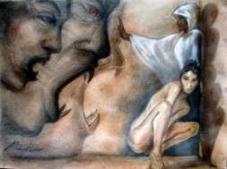
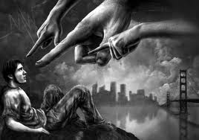
Jedermann, cette conscience qui hante chaque être humain Jedermann (chaque homme) : une pièce mystère de Hugo von Hofmannsthal

Slide 21
De Jedermann au « manteau de la conscience »
Anna Chromy, artiste tchèque
Ce manteau symbolise pour moi notre survie après notre séjour sur terre. Pour moi, le Jedermann veut dire : « nous serons accompagnés tout au long de notre vie par nos bonnes actions, notre amour des autres et leur soutien. Le manteau vide est rempli par nos âmes, par notre conscience. C’est ce qui nous donne notre raison de vivre. »
Conscience : pas notre procureur, mais notre guide intérieur vers le bien et la joie

Slide 22
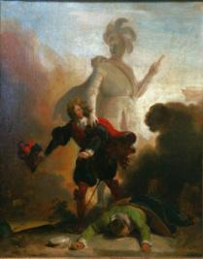
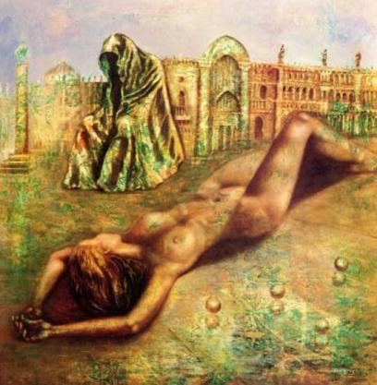
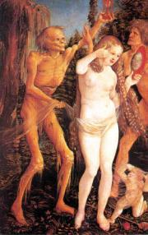
Du « manteau vide » au « manteau de la conscience » Genèse artistique et biographique du manteau de la conscience
Depuis ma tendre enfance, une question ne m’a jamais quittée : « Qu’est-ce que je fais ici ? Quel est le sens de ma vie ? Est-ce que j’ai une mission à accomplir un devoir à remplir ? Alors que mes dons artistiques étaient en train d’éclore, je commençais à trouver des réponses; En 1980, je peignis : « être ou ne pas être ». On y voit un corps de femme nue représentant la beauté chatoyante de la jeunesse et, par contraste, une pièce de tissu vide appartenant à une vieille femme penchée en avant par les souffrances et les soucis d’une longue vie.
En 1992, je connus moi-même une longue période de souffrance, après un sérieux accident. J’ai laissé tomber la peinture pour la sculpture. Ainsi est né « le manteau vide » qui reflétait ma douleur mais aussi ma confiance et ma foi en un avenir meilleur.

Slide 23
Évolution de la représentation de la conscience
Jedermann
personnage masculin sévère, associé à la mort, connaît tous mes vices cachés et les expose pour me perdre.
Conseiller terrifiant qui me fait entrevoir l’enfer si je cède au mauvais désir.
Regret lancinant de ma jeunesse insouciante, vision de la sanction de l’âge sur tous mes désirs charnels
Une figure féminine bienveillante qui élève mes désirs du plan charnel à un plan plus spirituel, sans juger ni condamner
Jedermann => présence féminine alliée de mon salut, au lieu d’être le rappel obsédant et morbide de ma perdition

Slide 24
L’éclairage des Principes de l’Unification
La vérité éclaire les désirs les plus profonds de l’âme spirituelle. Une personne doit d’abord comprendre par la vérité les aspirations les plus profondes de son âme spirituelle, puis mettre ce savoir en pratique pour accomplir sa responsabilité.

Slide 25
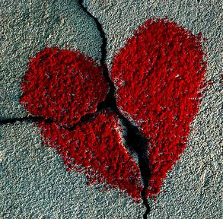
Cœur divisé et conscience déchirée
Toute personne
(jedermann)
malheur
bonheur
désirs
bien
Âme
originelle
Âme
déchue
mal
trouble de la conscience agonie du cœur
joie
Notes:
Toute personne lutte pour atteindre le bonheur et écarter le malheur. Depuis les banals faits divers individuels jusqu’aux grands événements qui façonnent le cours de l’histoire, tout exprime au fond l’aspiration humaine à un bonheur toujours plus grand.
Comment, alors, atteindre le bonheur ? Les êtres humains éprouvent de la joie quand leurs désirs sont satisfaits. Il nous arrive souvent néanmoins de ne pas comprendre le mot « désir » en son sens originel car, dans les conditions actuelles, nos désirs ont tendance à s’orienter vers le mal plutôt que vers le bien. Les désirs qui se soldent par l’injustice n’émanent pas de l’âme originelle. De tels désirs conduisent au malheur, et l’âme originelle le sait bien. C’est pourquoi elle repousse les désirs mauvais et s’efforce de poursuivre le bien. Même au prix de leur vie, les êtres humains cherchent la joie qui peut enchanter leur âme originelle. Telle est la condition humaine : nous nous évertuons jusqu’à l’épuisement à repousser l’ombre de la mort et à rechercher la lumière de la vie.
Quelqu’un a-t-il jamais atteint une joie comblant son âme originelle, tout en poursuivant de mauvais désirs ? Chaque fois que de tels désirs sont assouvis, nous ressentons le trouble de notre conscience et l’agonie de notre cœur. Un parent pourrait-il jamais enseigner à faire le mal à son propre enfant ? Un professeur enseignerait-il à dessein l’injustice à ses étudiants ? L’âme originelle que chacun possède est naturellement portée à avoir horreur du mal et à exalter le bien.

Slide 26
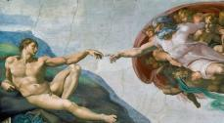
Ciel
Savoir être
homme
homme
femme
Savoir vivre
Savoir faire
nature

Slide 27
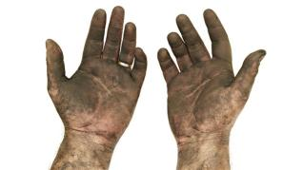
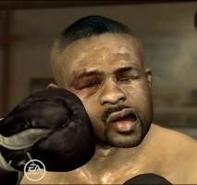
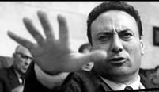
Les mains sales
Main du blasphème
Faire main basse sur les choses
Main leste
Main lubrique

Slide 28
Hurricane Carter
« La haine m’a jeté en prison, l’amour m’en fera sortir. »
À la fin des années 1960, Rubin Carter, boxeur doué, est condamné à la perpétuité pour un triple meurtre qu'il n'a pas commis. Décidé à faire connaitre sa vérité, il décide de publier son autobiographie.
Des années plus tard, un adolescent noir, qui a lu son livre et est convaincu de son innocence, décide de se battre à ses côtés pour lui rendre sa liberté. Cet adolescent noir a été adopté par un couple de canadiens blancs qui lui ont inculqué une bonne éducation.
Carter trouvera la paix en admettant que son salut puisse venir de ces blancs qu’il a toujours détestés.

Slide 29
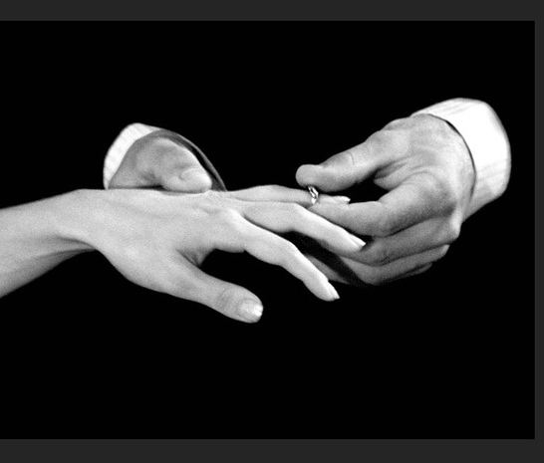
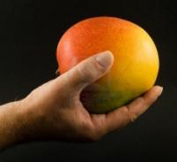
Tenir, et appartenir
Élan personnel
Porté à croire, à être
Élan conjugal
Porté à s’unir, procréer
Élan créateur
Porté à créer, faire, avoir
Élan fraternel
Porté à servir, donner
Comment tenir mes serments et promesses ? Comment entretenir ma vie spirituelle ?
Comment tenir mes engagements et entretenir mes liens d’amitié ?
Comment tenir à mon conjoint et respecter l’alliance ?
Comment tenir aux liens d’amour et de sang ?
Comment tenir mes comptes et mes biens ?
Comment entretenir mes talents ?

Slide 30
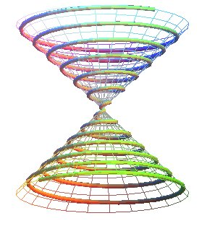
Du messianisme à l’idée révolutionnaire
Discours messianique
Action du Dieu unique dans l’Histoire
Eschatologie (fin des temps)
Age d’or
Eradication du mal (péché)
Peuple élu et universalisme
Prophètes et Messie
Spirale ascendante
révolution
l’être humain
Désaxé
déplacé
déphasé
Tourne de travers
Vit et agit de travers
Pense et parle de travers
Spirale descendante

Slide 31
Rééducation des masses
Langage et action révolutionnaires
Autocritique permanente
Châtiment définitif & élimination
des ennemis de classe
Consolider et stabiliser dans un seul pays (Staline) ou alors révolution permanente et universelle
Environnement sain
conscience
Nouvel homme
Rupture définitive – point de non retour
Vieil homme
Révolution radicale
Révolution violente (désespoir universel)
Racine du problème :
propriété privée - Dieu
Blasphème
Rébellion
Accusation
Violence
Faire payer les riches, l’Etat
Révolution non violente (espoir d’opprimé)
Racine du problème :
Injustice politique et sociale
Désobéissance civile
Boycott
Résistance passive
Satyagraha
Faire payer l’Ego
Mal Social

Slide 32
Amour vrai
Révolution du cœur
Incarner le bien substantiellement
Subjuguer le mal naturellement
parole
Révolution de la conscience
Se lier au bien symboliquement
(reprogrammation – reset)
Recréation du moi par la parole,
dans le refuge (bouddhisme) ou l’arche
Environnement sain
(maison de l’amour vrai
grâce
conscience
Nouvel homme
Zéro (sevrage) – fin de l’ancien monde et début du nouveau
Se séparer du mal dans la douleur
Vieil homme
moi
Faux parents
Faux guides
Faux maîtres
Révolution violente
(désespoir universel)
Racine du problème :
propriété privée - Dieu
Blasphème
Rébellion
Accusation
Violence
Révolution non violente
(espoir d’opprimé)
Racine du problème :
Injustice politique
et sociale
Désobéissance civile
Boycott
Résistance passive
Satyagraha
Révolution par l’indemnité (espoir universel)
Racine du problème : amour faux – le mal
(ascèse, abnégation, exode, détachement)
Être dans ce monde sans être de ce monde
Révolution par l’indemnité
Environnement malsain
Faussement naturel
Maison de l’amour faux
Amour faux
Vie fausse
Faux lignage
Conscience fausse

Slide 33
Absolu
Conscience
Esprit
milieu
corps
Corps en
quarantaine

Slide 34
Conscience élevée, purifiée, unifiée, clarifiée, ordonnée
Absolu
Conscience en rotation autour d’elle-même, en révolution normale sur la bonne orbite.
Conscience correctement orientée, loyale à son vrai maître
Conscience libre, autonome, souveraine, non plus occupée, colonisée, baillonnée, valet (« voix de ses maîtres »)
Conscience unifiée, et non plus divisée, fragmentée, compartimentée, inféodée (péages)
Conscience nette, claire, et non plus brouillée, confuse
Conscience forte et sûre, non plus affaiblie
Conscience élevée, exaltée et non plus abaissée
Conscience élargie, panoramique, objective
Conscience plus profonde
Conscience et action plus alignées et cohérentes
Conscience libre

Slide 35
LA REVOLTE DE LA CONSCIENCE
Eh toi, cesse de te révolter dans l’ignorance.
Mais qui es-tu qui me parles dans mon intérieur ?
Es-tu la conscience, le procureur, l’impitoyable ?
En toi, je voie que le juge !
Non, je ne suis pas ce que tu dis.
J’ai l’air comme ça.
Mais je décide avec toi ou tu veux être.
Dans la révolution permanente,
Dans la paix permanente.
Oui souvent je suis fermé à toi, ma conscience.
Oui, je te connais, je sais que tu veux la paix !
Donc, regarde en toi,
Vois le soleil en toi,
Le cœur que tu aimes partager,
La foi que tu continues, depuis !
Le bien est là, bien présent en toi…
Avec la révolution de ta conscience.
Celle de l’espoir,
La révolution du bien
Alain Raulot - Paris le 19/03/2014

